Slide 1
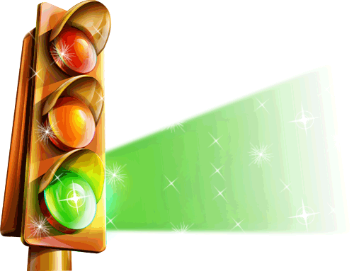
МБДОУ детский сад №1 «Тополёк»
Проект
«Пусть будет безопасной наша жизнь! Пусть будет безопасною дорога!
Слобода Родионово-Несветайская

Slide 2
Актуальность проекта
Подсчитано, что каждый год во всем мире в ДТП погибает около 800 тыс. человек. Среди всех участников дорожного движения – водителей, пешеходов, пассажиров – самым подвижным и непредсказуемым участником дорожного движения является ребенок. Во многих ДТП он – основной виновник. Дошкольники наиболее часто подвергаются несчастным случаям в силу своего психофизиологического развития. Данный проект позволяет объединить усилия педагогов и родителей по формированию навыков безопасного поведения детей .

Slide 3
Краткая аннотация проекта
Тип проекта: краткосрочный (1 месяц), социально-педагогический.
Участники проекта: воспитанники детского сада (младшая, средняя, старшая, подготовительная группы), родители воспитатели, музыкальный руководитель, сотрудник ГИБДД – инспектор по пропаганде БДД.
Цель проекта: формирование устойчивых навыков безопасного поведения детей и взрослых на улицах и дорогах.

Slide 4
Виды деятельности
Познавательное развитие: беседы, просмотр тематических мультфильмов, рассматривание плакатов и иллюстраций, дидактические и настольные игры, работа на учебных макетах , экскурсии.
Речевое развитие: чтение художественной литературы, разучивание стихотворений, разгадывание загадок, составление рассказов по картине, инсценировки
Социально-коммуникативное развитие: сюжетно-ролевые игры, игры-тренинги на учебной площадке.
Физическое развитие: тематические подвижные игры
Художественно-эстетическое развитие: рисование транспорта, дорожных ситуаций, лепка «Светофор», изготовление закладок «Светофор», коллективная аппликация «Улица», «Перекресток», рисование на асфальте «Безопасный город»; слушание песен из проекта «Автодискотека», разучивание песен на тему ПДД.

Slide 5
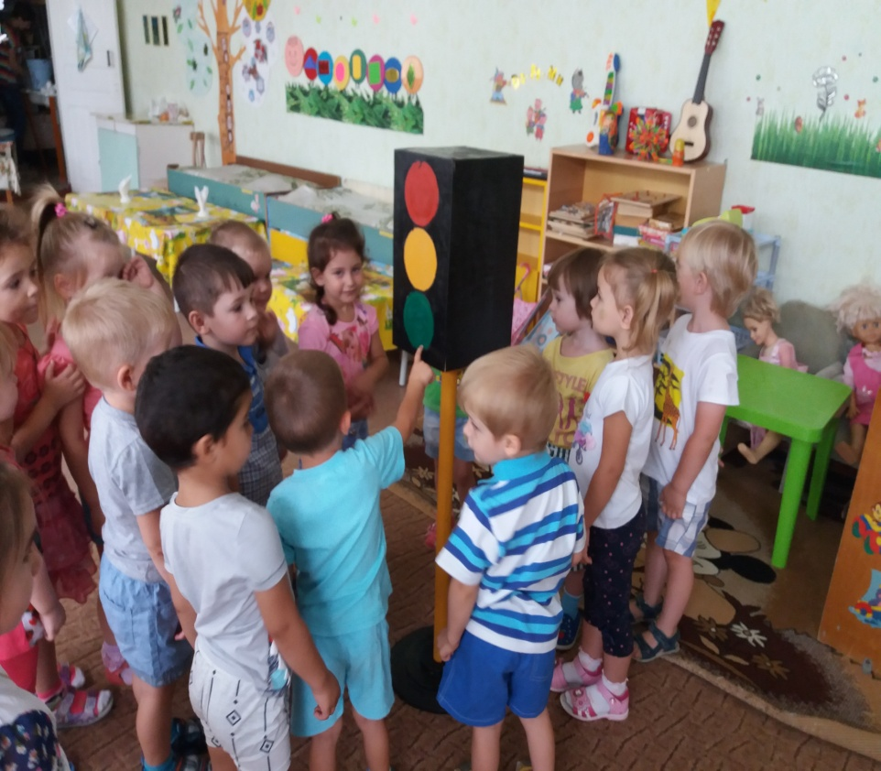
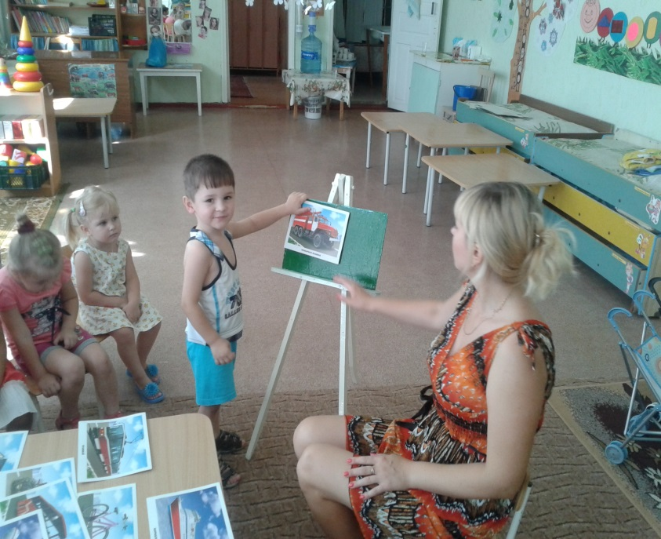
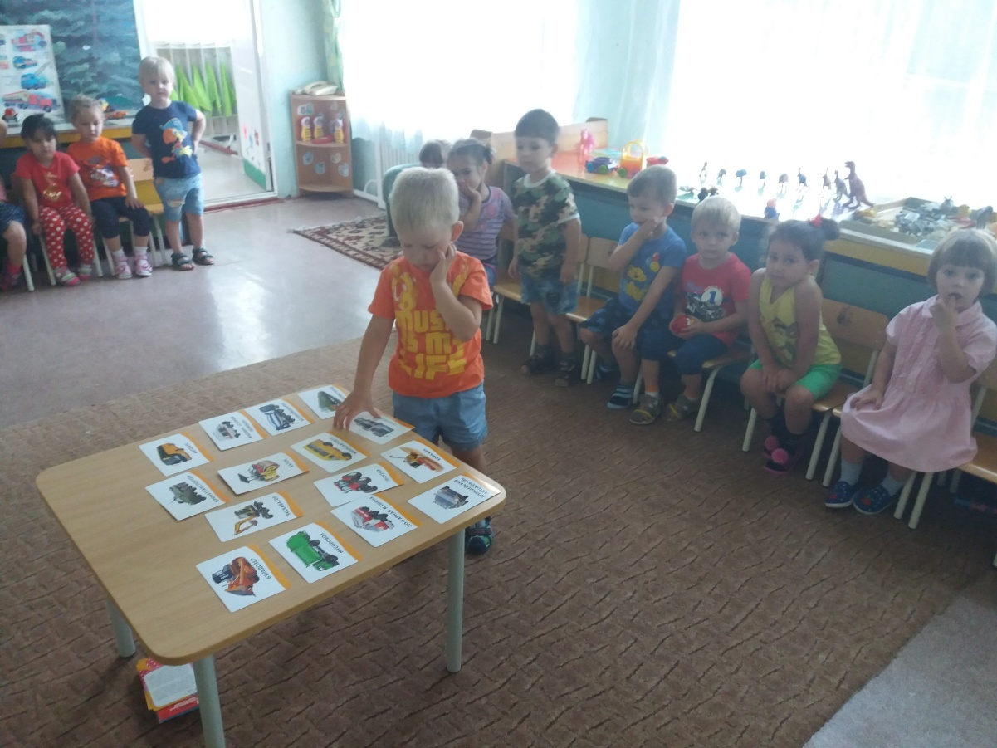
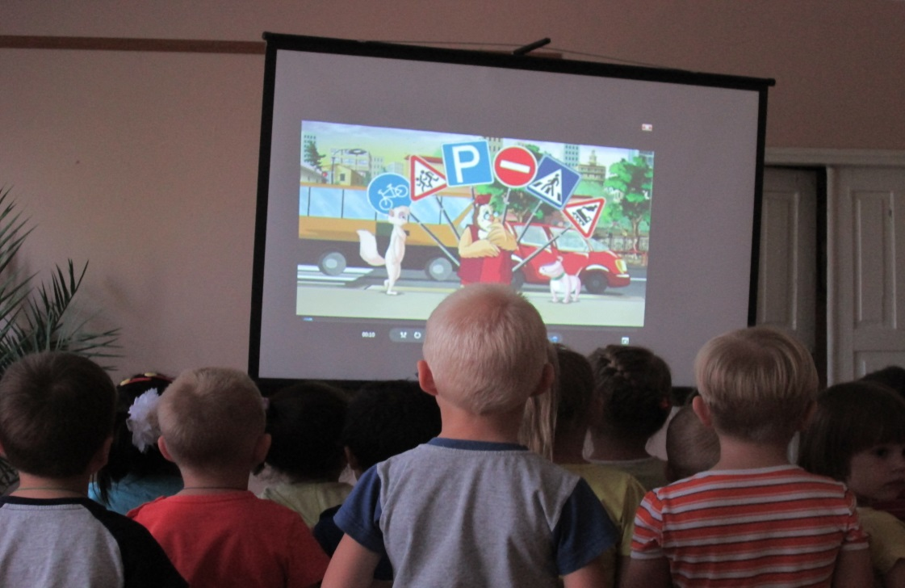
Младший дошкольный возраст
Узнаем, смотрим, рассказываем, отгадываем.

Slide 6
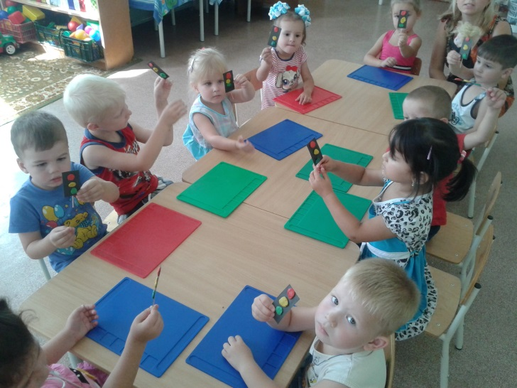
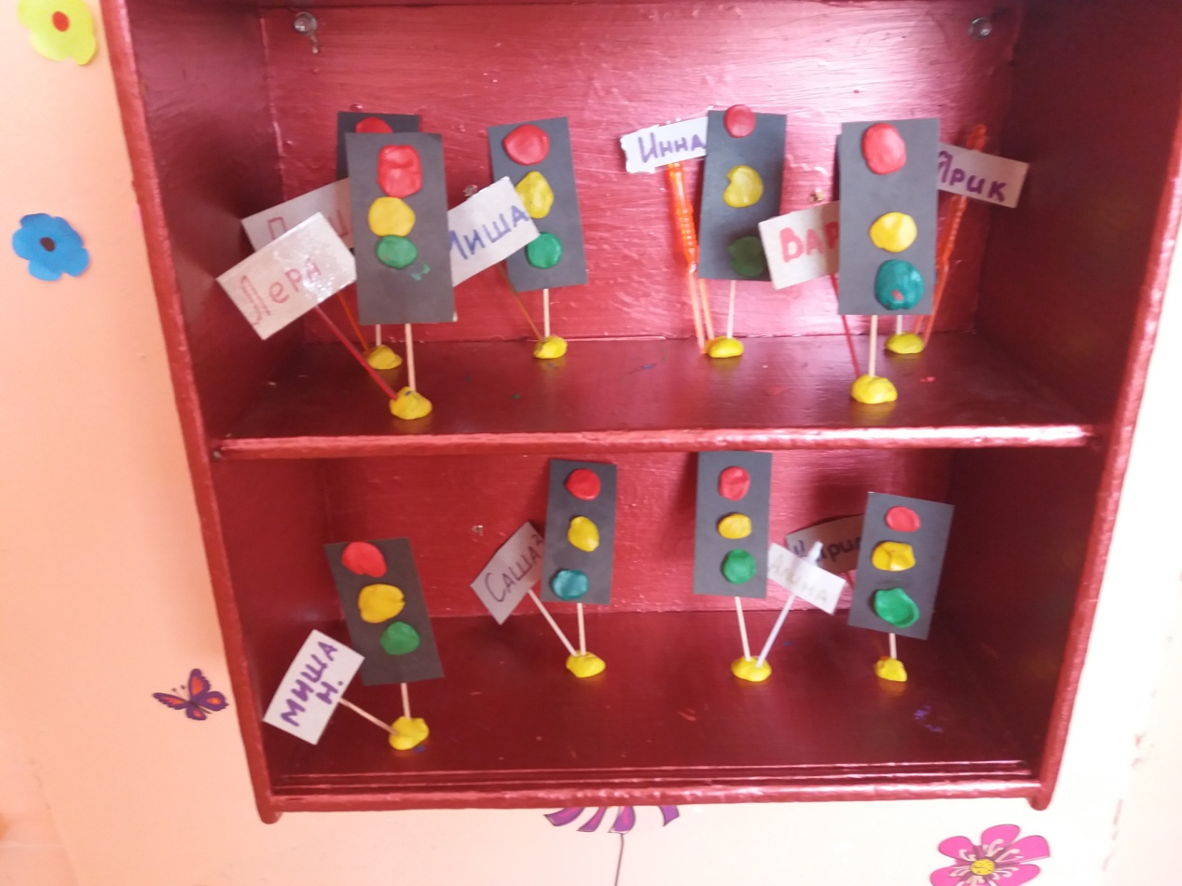
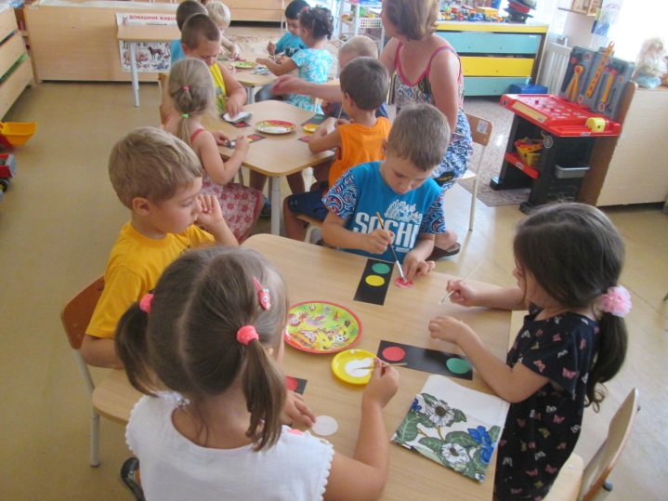
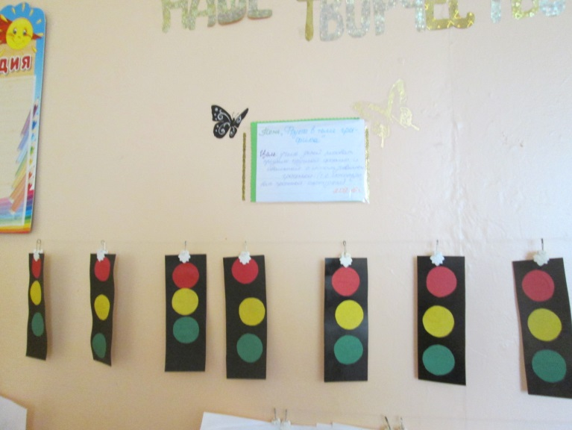
Младший дошкольный возраст
Лепим, делаем закладки.

Slide 7
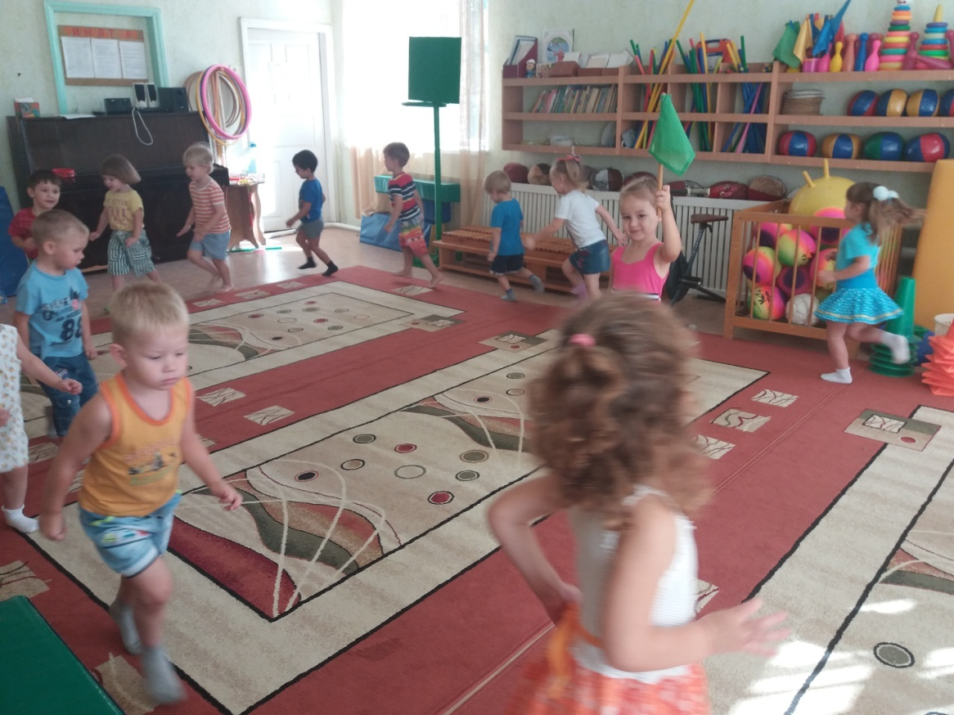
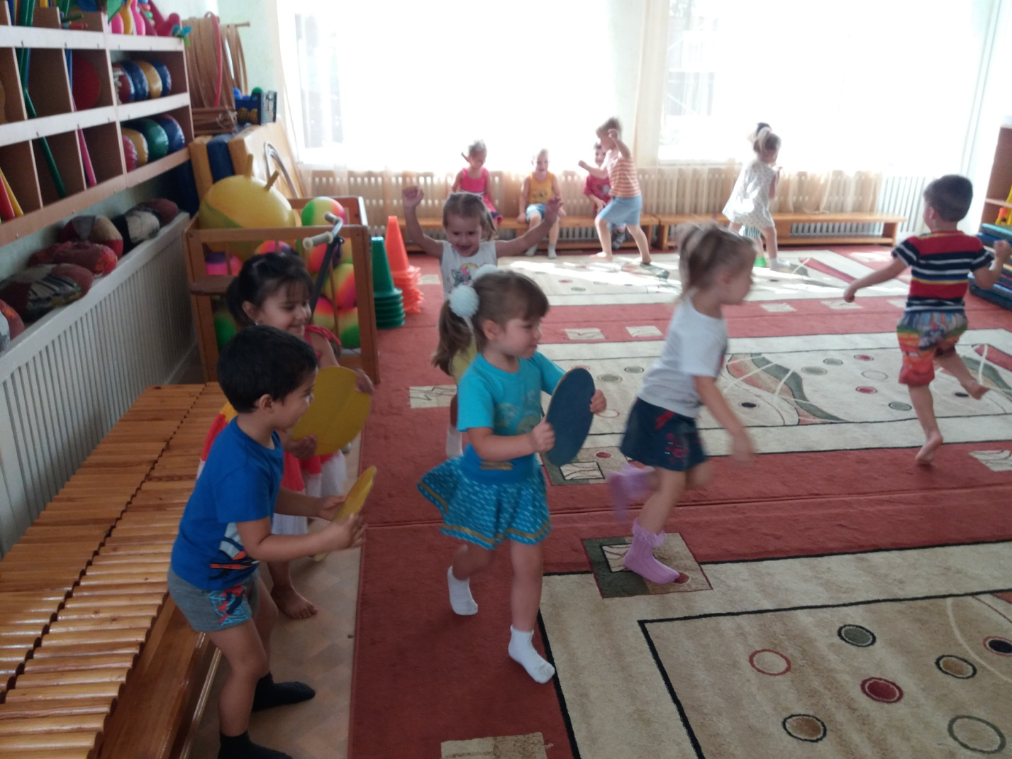
Младший дошкольный возраст
Закрепляем знание ПДД в подвижных играх.

Slide 8
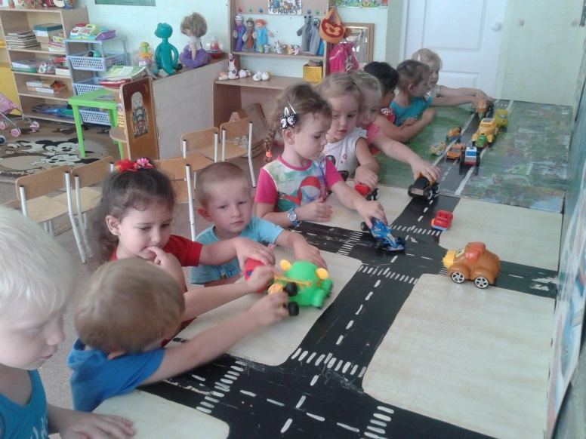
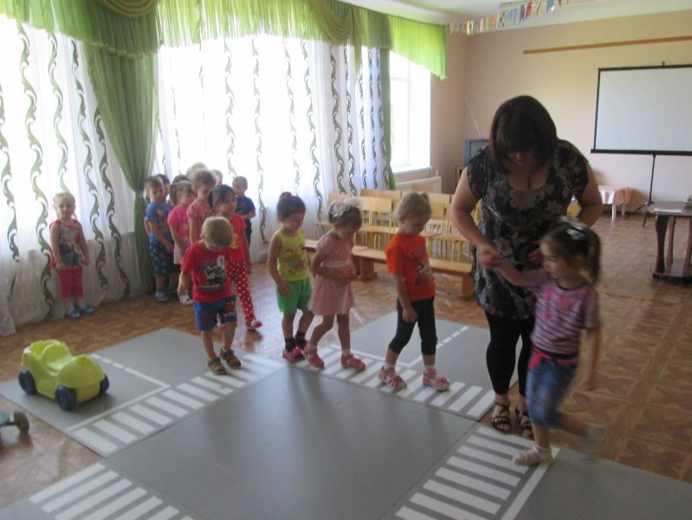
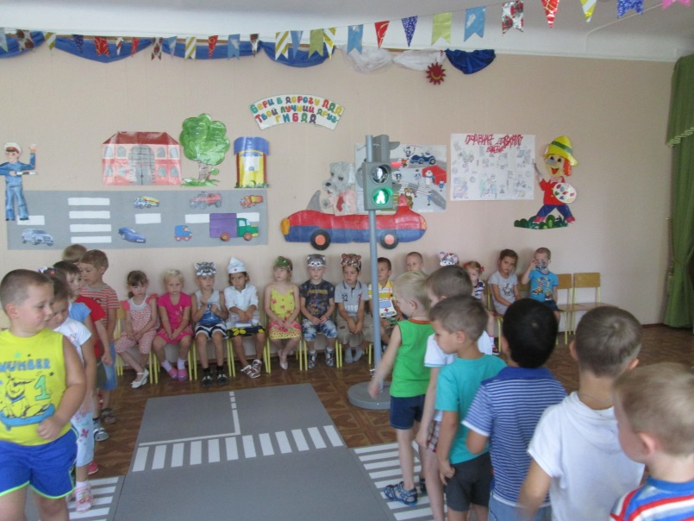
Младший дошкольный возраст
Учимся, играя.

Slide 9
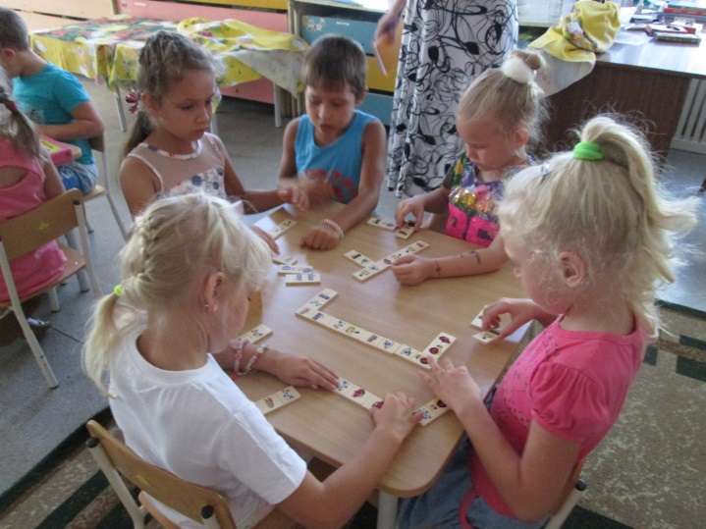
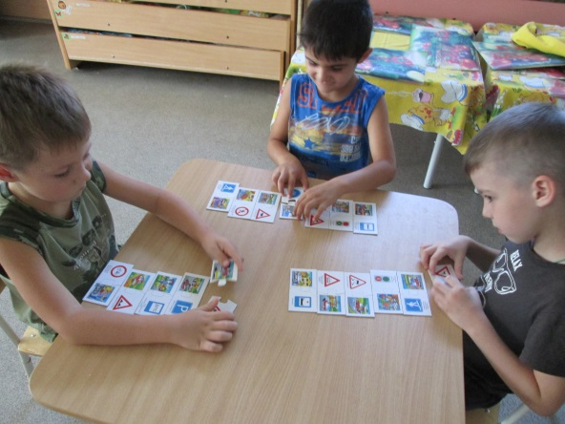
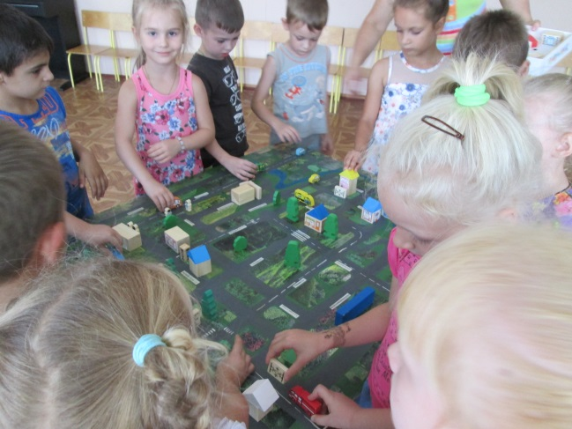
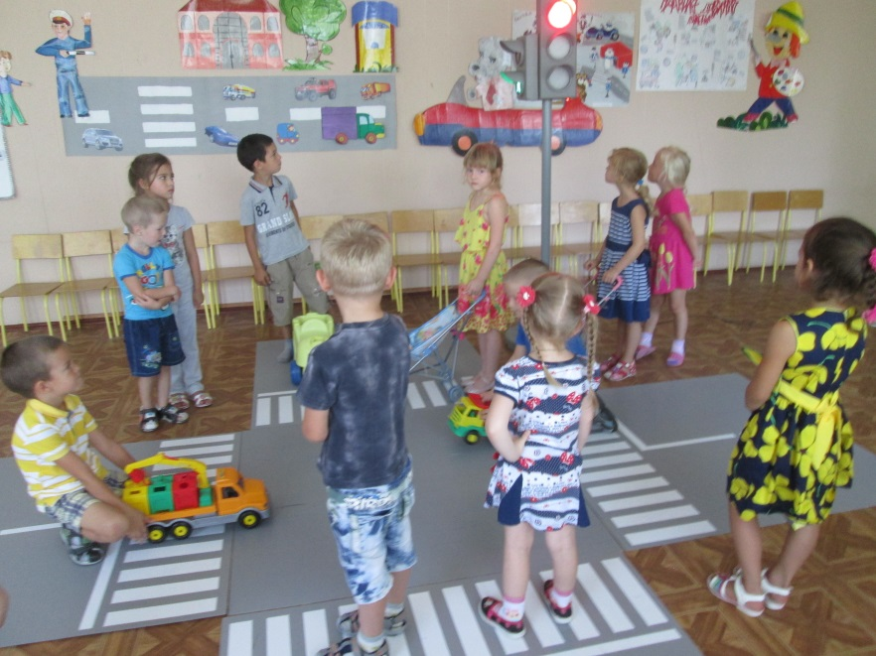
Старший дошкольный возраст
Закрепляем полученные знания в дидактических и настольных играх, на учебных макетах и площадках.

Slide 10
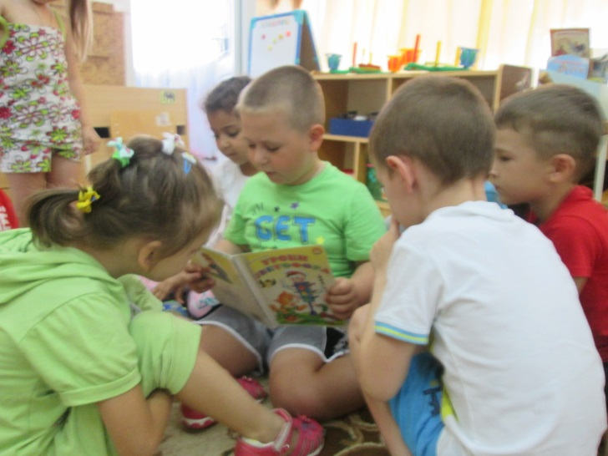
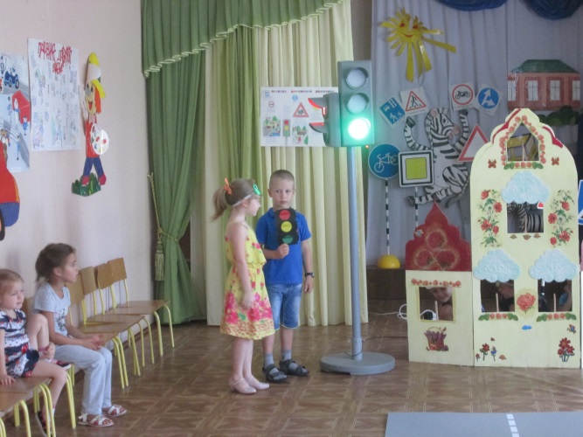
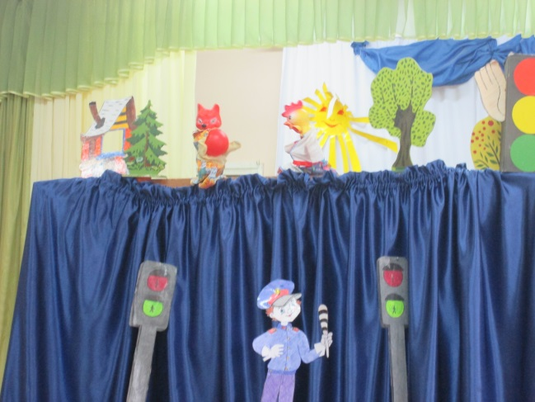
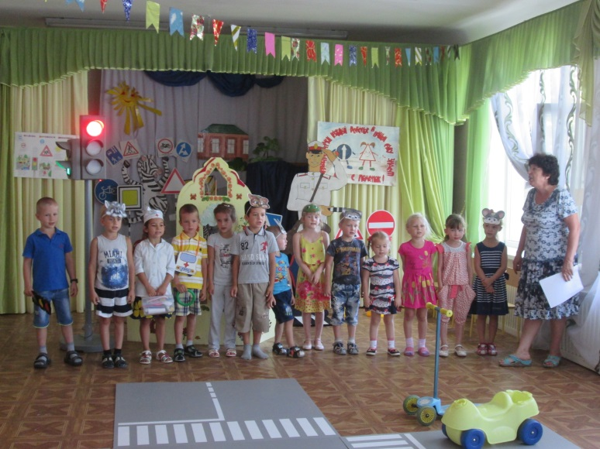
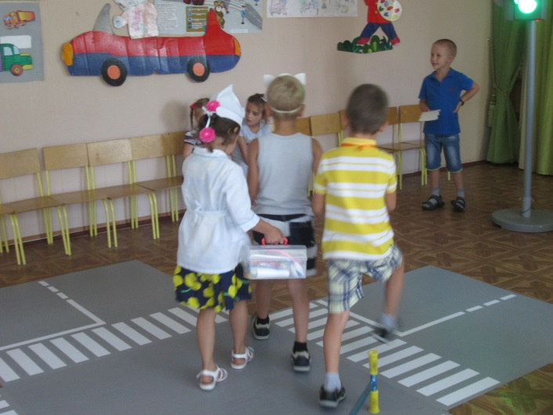
Старший дошкольный возраст
Инсценируем и придумываем сказки.

Slide 11
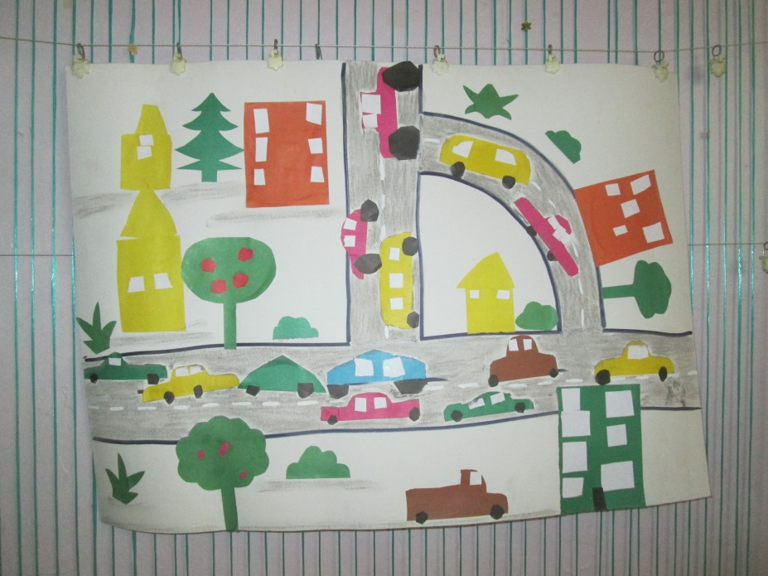
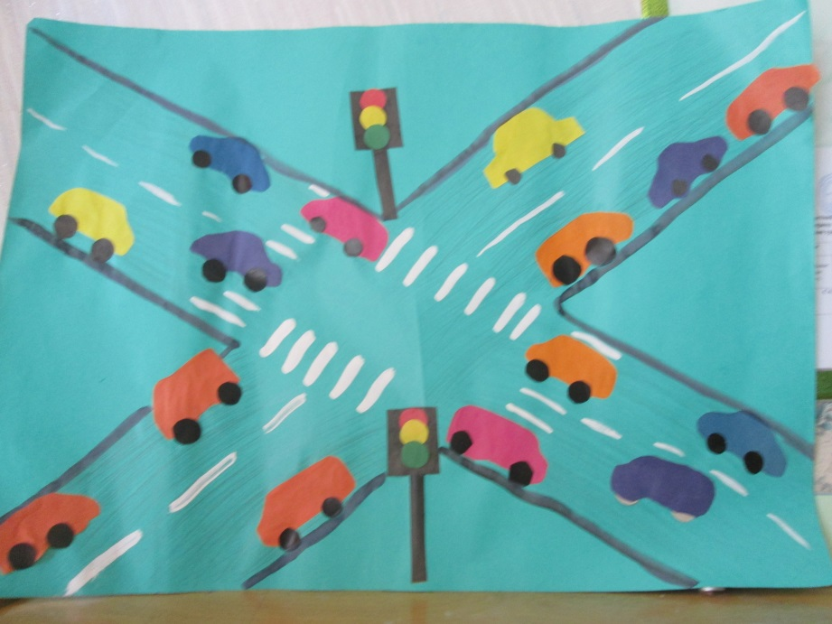
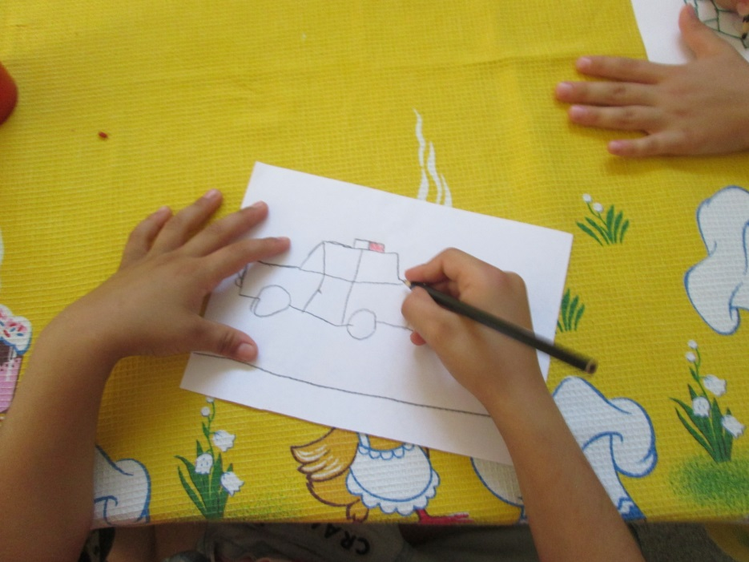
Старший дошкольный возраст
Изобразительная и продуктивная деятельность.

Slide 12
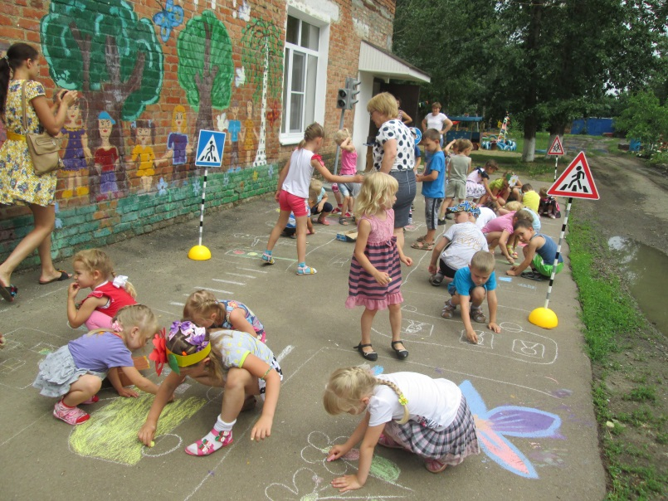
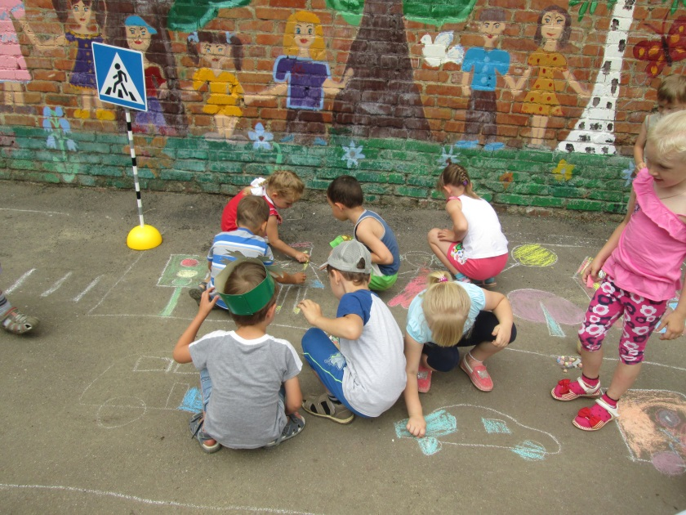
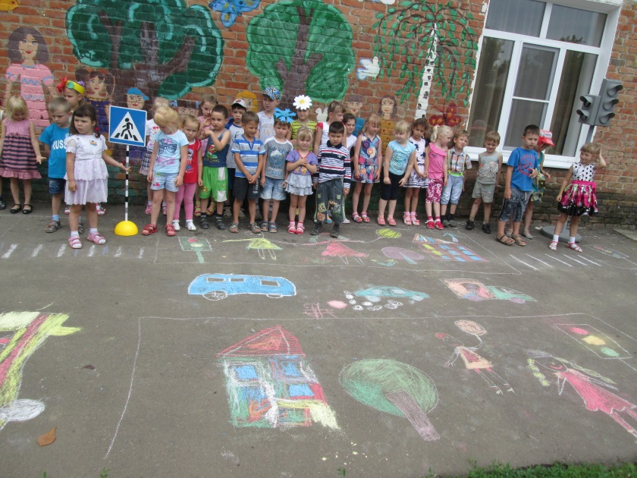
Конкурс рисунков на асфальте «Безопасный город»

Slide 13
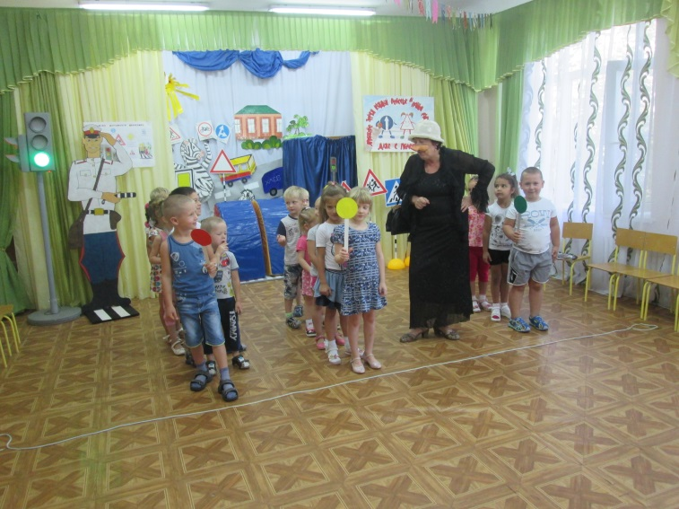
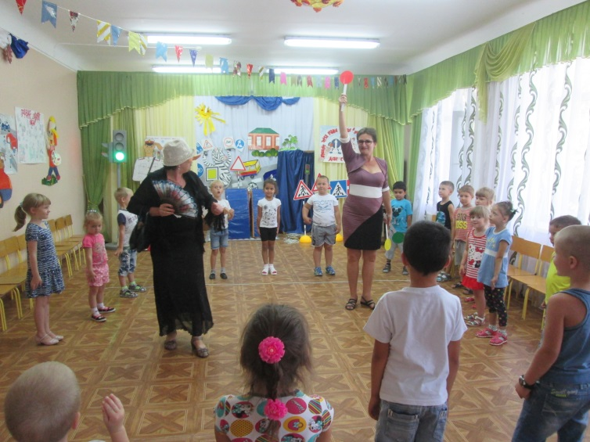
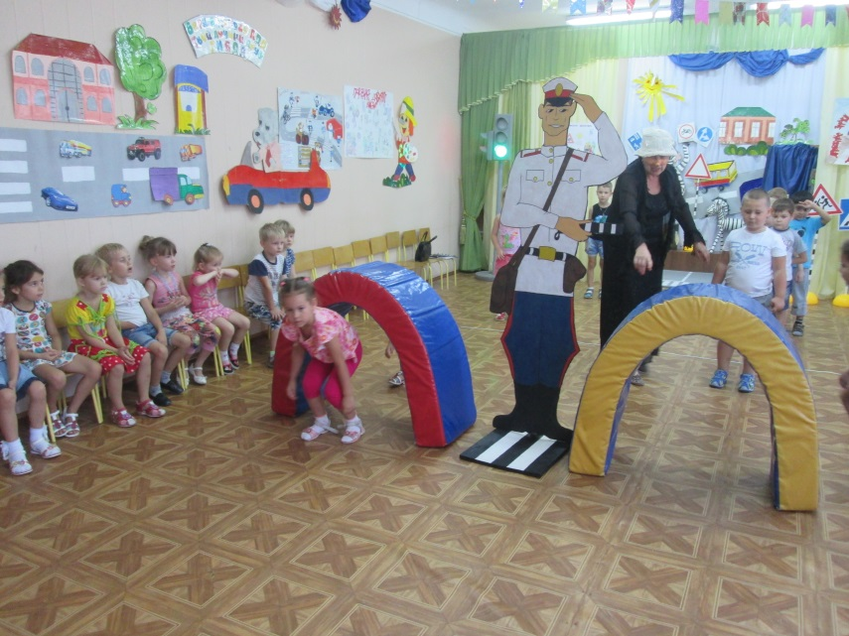
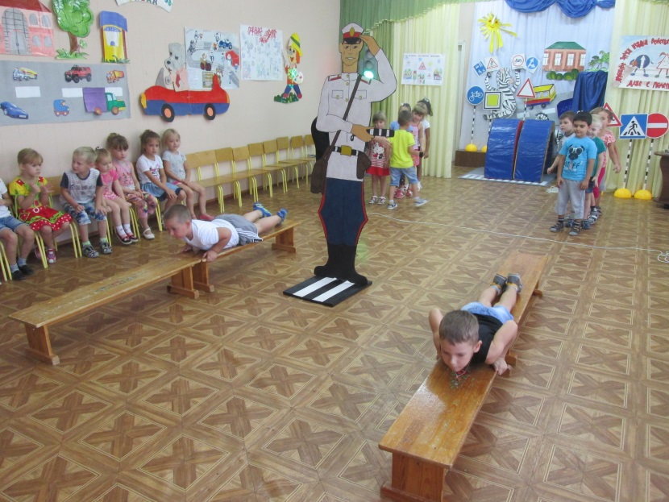
ПДД в праздниках и развлечениях
Шапокляк в школе дорожных наук.

Slide 14
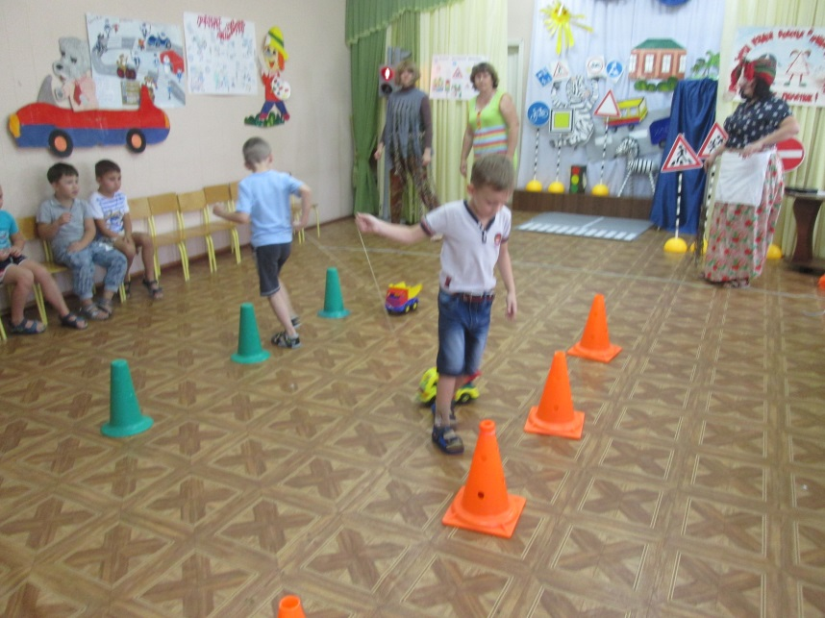
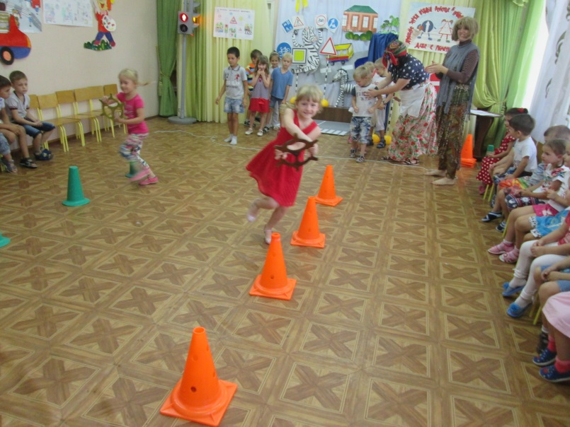
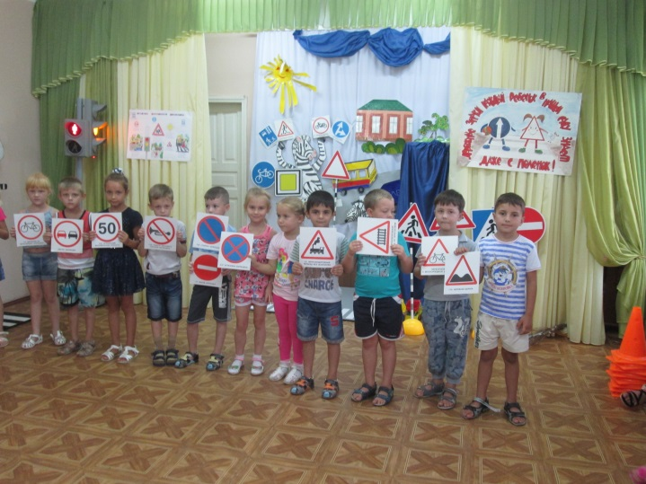
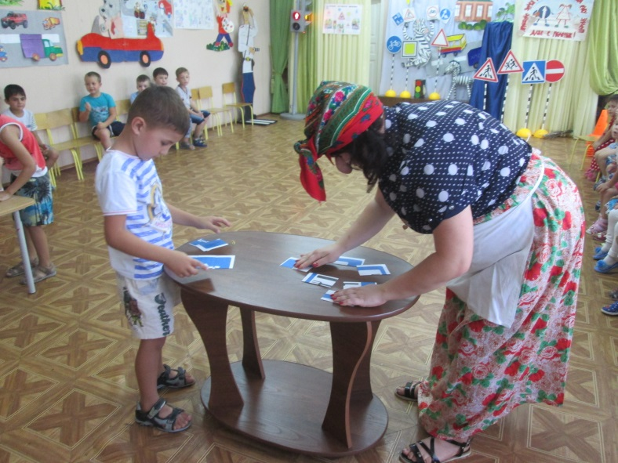
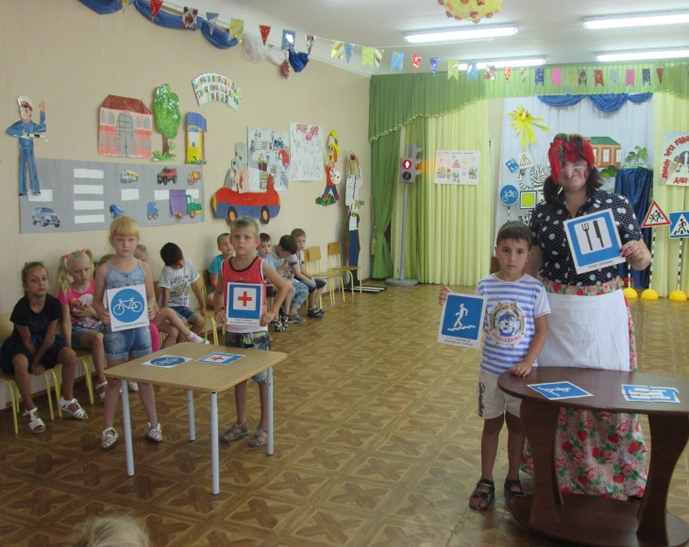
ПДД в праздниках и развлечениях
Дорожная азбука.

Slide 15
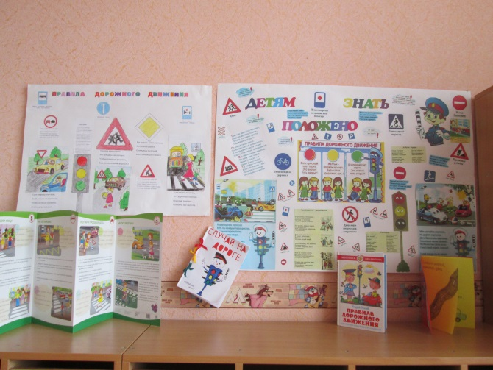
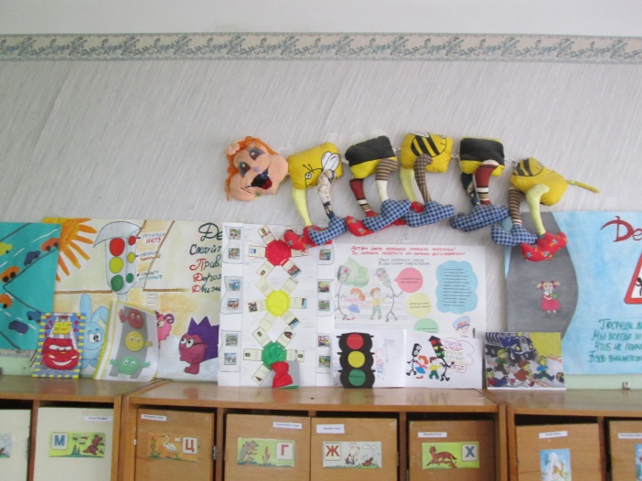
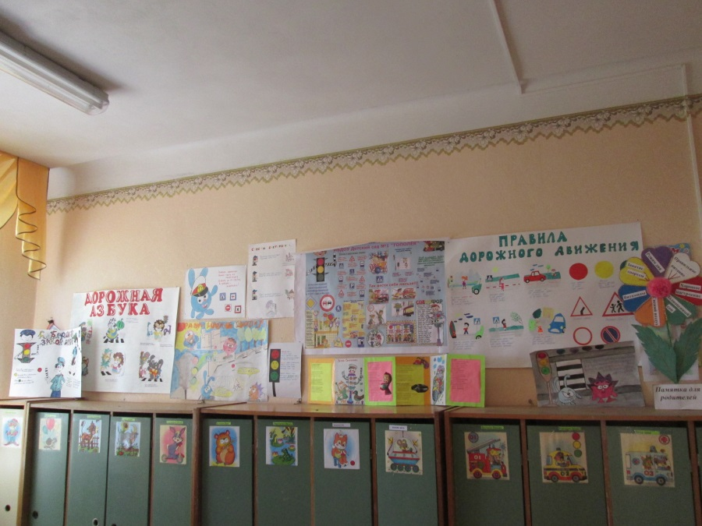
Работа с родителями
Изготовление агитационных плакатов «Дорога – не место для игр», фотогазета «Изучаем ПДД в семье», книжки-малышки с рисунками и рассказами детей «Случай на дороге».

Slide 16
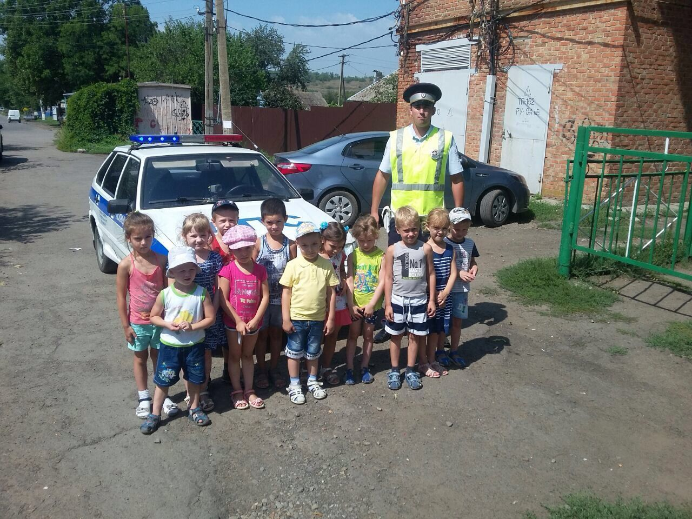
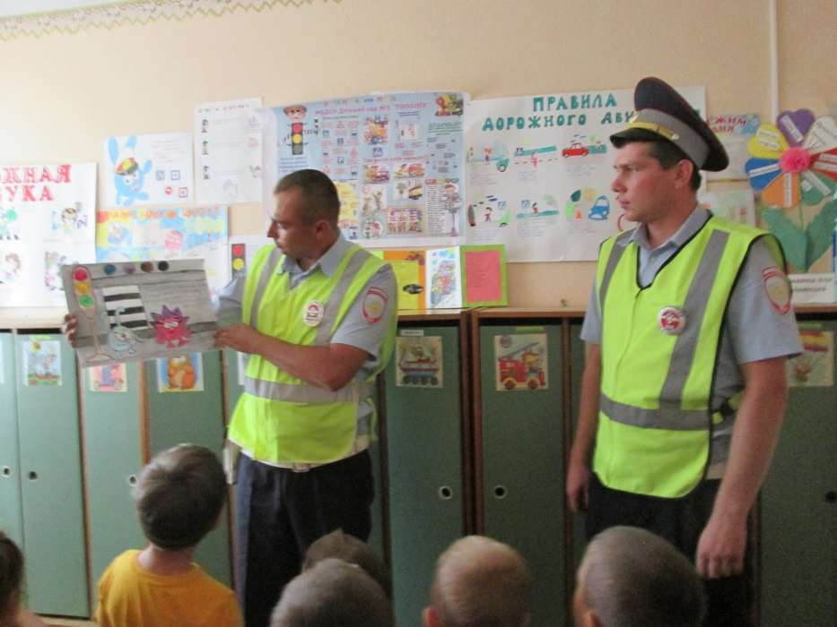
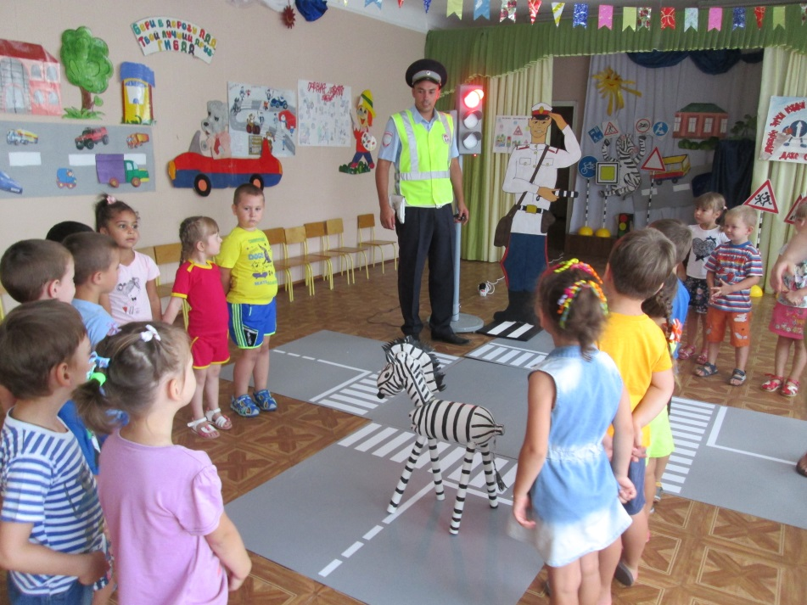
Сотрудничество с ГИБДД

Slide 17
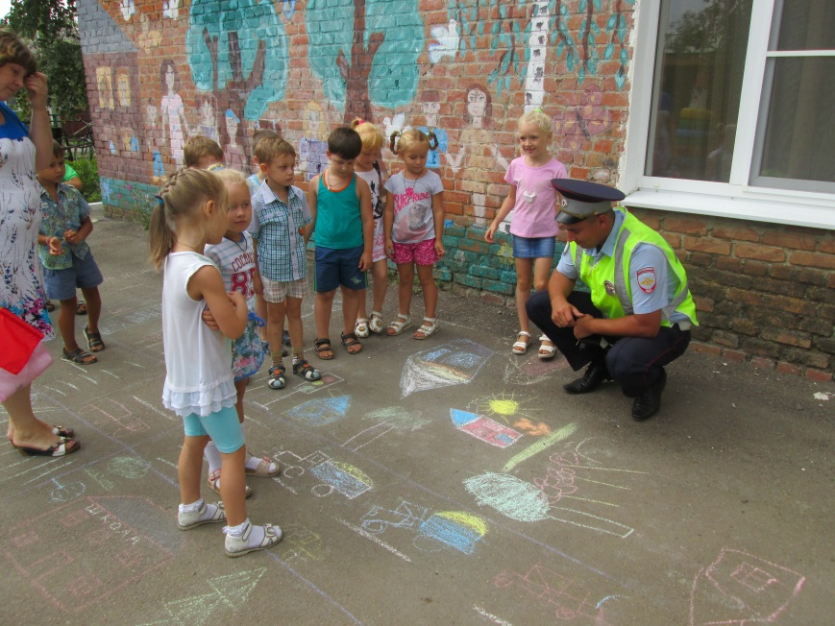
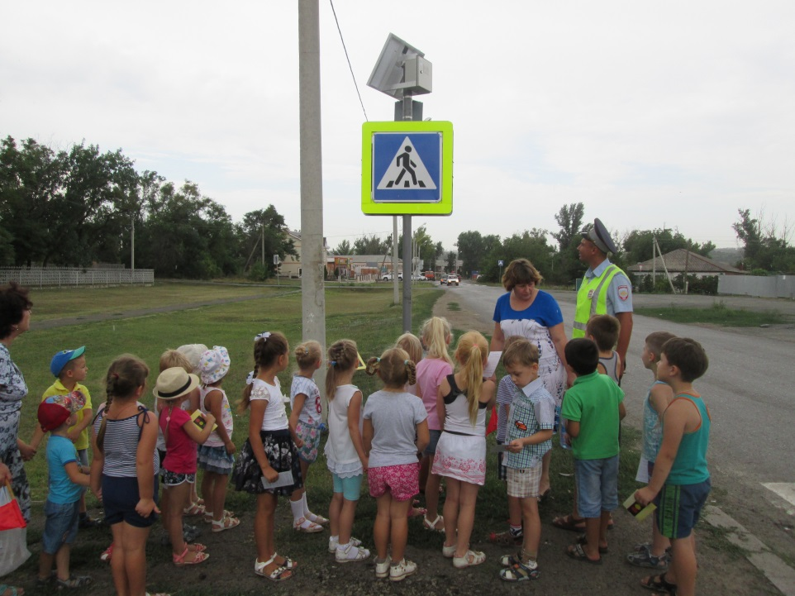
Сотрудничество с ГИБДД

Slide 18
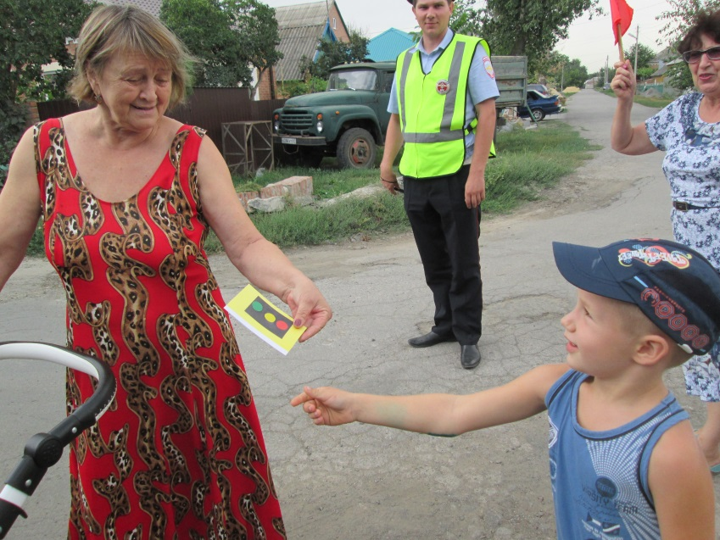
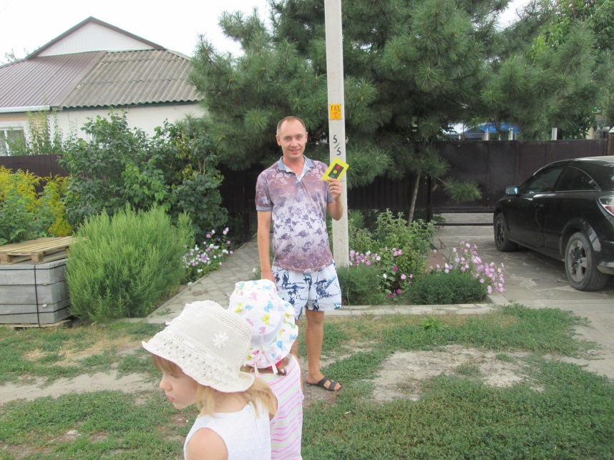
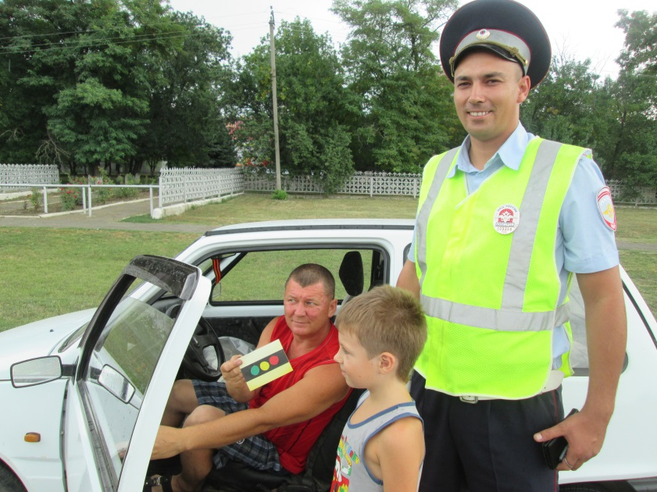
Завершающий этап. Акция «Будь внимательным, пешеход! Осторожным будь, водитель!»

Slide 19
Достигнутые результаты
создание оригинальной активизирующей предметной среды в группе;
расширение кругозора воспитанников;
повышение социальной компетенции дошкольников;
повышение культуры поведения детей на улице и в общественном транспорте;
вовлечение родителей в педагогический процесс ДОУ, помощь в формировании правильного отношения родителей к развитию своего ребёнка, укрепление заинтересованности родителей в сотрудничестве с детским садом.

Slide 20
Спасибо за внимание!

